Slide 1
2019년 1월 Report
최재용, 성소윤

Slide 2
댓글 학습 및 생성 프로그램 모듈화
전체 작업을 개별 스크립트로 모듈화
각 스크립트 file in/out 받던 것을 std in/out으로 변경
Log에 각 작업 과정을 기록
현재 작업 상태 알 수 있는 스크립트 구현

Slide 3
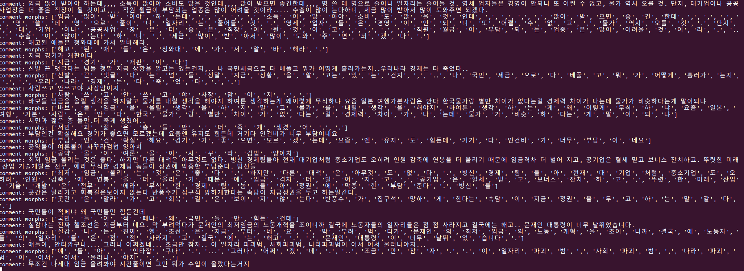
형태소 분석기 Mecab 추가
데이터 전 처리 과정에 형태소 분석 과정 추가 -> OOM문제 다소 해소

Slide 4
NMT 모델 학습 데이터에 적용
기존 띄어 쓰기 기준 학습 데이터의 vocabulary size 2일치 9만여 개
-> 형태소 분석 학습 데이터 14일치 5만3천여 개
 | 띄어쓰기 기준 2일치 데이터로 학습된 NMT | 형태소 분석 기준 14일치 데이터로 학습 된 NMT
"살 빠지고 생활도 가벼워져" 채식 홍보대사 된 이 사람 | 아니 . . . 대체 승 | 이런 기사 쓰 는 사람 들 이 있 는 거 다 .
"美국무부, 인도적 대북지원 겨냥한 제재 완화하기로" | 한 것을 얘기 하지 | 이 나라 는 왜 가만 있 었 을까 . ..
연말정산 이것 챙기면 400만원+α 공제 더 받는다 | 뭘 개 같으면 하수인 일만 이거지 ? 싹다 선거때 비서실장이 새로운 간첩으로 조작된 사건에 | 이 나라 는 진짜 잘 하 고 있 다 .

Slide 5
BERT 모델 분석 및 테스트
Transformer 모델의 encoder로만 이루어 졌기 때문에 우리 과제에 그대로 활용하기엔 무리…
KoQuAD로 BERT multi-lingual base model 테스트
Exact Match : 69.449%, F1 Score: 88.966

Slide 6
Transformer 모델 분석 및 학습
구글 tensorflow팀이 구현한 transformer 모델을 뉴스 데이터로 학습
제목 | Transformer 결과 | NMT 결과
손석희 녹취파일..”피해자 기억"과 다른 주장 반복 | 기 레기 가 손 사장 을 물 고 늘어지 네 | 아무리 타도 정부 그 비리가 놈이 정은이 됐냐 ? 그동안 정신차려라 나라 갖다바치기전에 걱정이다진짜
황교안, 통진당 측 고소에 "고발은 자유지만 책임 져야” | 교활 한 놈 | 역시 경제도 사람이다 . 그 재앙정부에서는 기본인데 . 서민들은 와 와 새 , 쓰레기 원장들 좌파
황교안 당권도전 발표.."무덤 있어야할 운동권철학이 국정좌우" | 무덤 에 있 어야 할 놈 | 아무리 뭘 , 이런 감히 세상이 세상이 알고 아닌가 ? ? ? ? ? ? ?

Slide 7
To do
형태소 분석, transformer 자동화 모듈에 넣기
NMT에 외부 단어 임베딩 값 활용
BERT를 transformer 모델의 인코더로 활용할 수 있는지 분석
Colab TPU 활용
가상인격체처럼 동작하도록 부가 요소 추가

